Slide 1
Nuovi Taxibus e potenziamento corse serali:
le novità di AMT per l’estate genovese
Ilaria Gavuglio
Genova, 19 giugno 2023
A community of people who takes care of people, environment, future.
To protect our cities we need to move responsably: choose public transport, choose AMT .

Slide 2
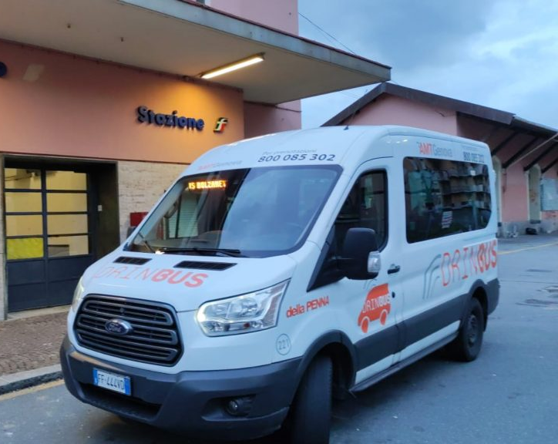
Le novità di AMT per l’estate genovese
Da lunedì 19 giugno fino a domenica 10 settembre:
Potenziamento delle linee serali 606, 607, N1 e N2
Da lunedì 3 luglio, in via sperimentale:
3 nuovi Taxibus serali: t89, t385, t516
1 nuovo Taxibus diurno: t32
Da lunedì 3 luglio:
Potenziamento del Drinbus Pegli/Multedo, in servizio fino a mezzanotte
Potenziamento delle linee 512 e 513, in servizio anche nella fascia serale

Slide 3
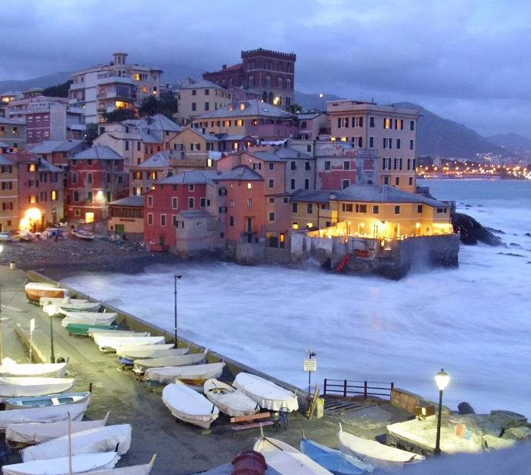
Potenziamento linee serali da lunedì 19 giugno
AMT ha predisposto un potenziamento delle corse su alcune linee serali:
606 e 607 (linee che collegano Boccadasse con Principe e Quinto con Brignole) potenziate con più corse al venerdì, sabato e nei festivi. Grazie alla somma dei due servizi si offre una corsa ogni quarto d’ora circa
N1 e N2 potenziati con nuove coppie di corse venerdì e sabato:
N1 (Brignole-Pontedecimo): corse aggiuntive da Brignole alle 2.30 e 3.30 e da Pontedecimo alle 3.20 e 4.20
N1 (Brignole-Prato): corse aggiuntive da Brignole alle 2.30 e 3.30 e da Prato alle 3.00 e 4.00
N2 (Nervi-Brignole): corse aggiuntive da Nervi alle 3.10 e 4.10 e da Brignole alle 2.35 e 3.40
N2 (Voltri-Brignole): corse aggiuntive da Voltri alle 3.30 e 4.35 e da Brignole alle 2.35 e 3.40

Slide 4
Da lunedì 3 luglio nuovi Taxibus attivati in via sperimentale
Da lunedì 3 luglio, in via sperimentale, partono 3 nuovi Taxibus serali, servizi a chiamata che andranno a coprire gli stessi percorsi e le fermate già in uso per le linee diurne 89 e 385, nel quartiere di San Fruttuoso, e 516, nella zona di Sant’Ilario.
Taxibus t89 (Piazza Martinez-Via Giovanni XXIII): corse previste alle ore 21.00, 22.00, 23.00
Taxibus t385 (Via Torti-Via Donaver-Via Imperiale): corse previste alle ore 21.00, 22.00, 23.00
Taxibus t516 (Largo E. Pesce-Sant’Ilario): corse previste alle ore 22.50, 23.50

Slide 5
Da lunedì 3 luglio nuovi Taxibus attivati in via sperimentale
Dal 3 luglio sarà inoltre attivato in via sperimentale anche il nuovo Taxibus t32, che collegherà via Monte Sei Busi e via Ortigara a via Teglia.
Il servizio t32 sarà attivo dal lunedì al sabato, esclusi i festivi, con i seguenti orari:
9.00, 9.20, 9.40, 10.00, 10.20, 10.40, 11.00, 11.20, 11.40, 12.00, 16.00, 16.20, 16.40, 17.00, 17.20, 17.40, 18.00, 18.20, 18.40, 19.00.
Salgono così a 18 i Taxibus attivi sul territorio urbano di Genova

Slide 6
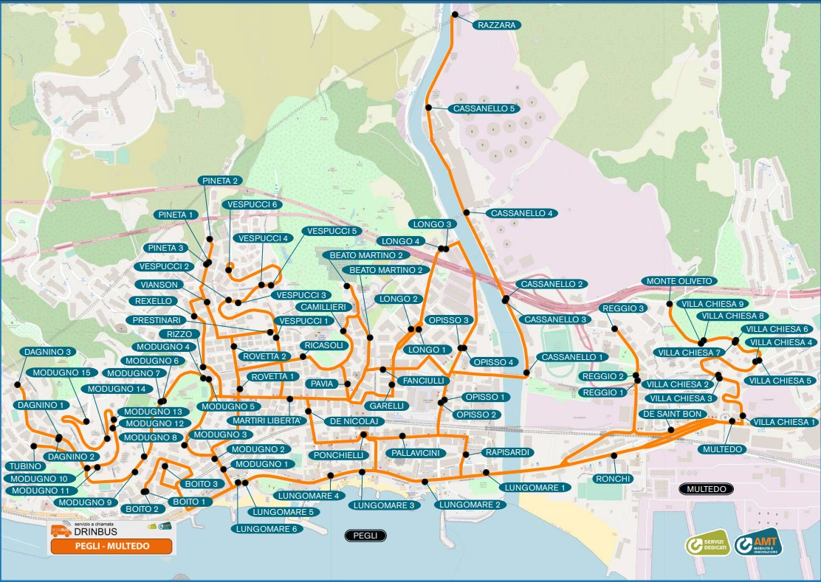
Ulteriori potenziamenti da lunedì 3 luglio
Fino al 9 settembre, nel Ponente cittadino, potenziamento serale del Drinbus Pegli-Multedo, con corse fino alla mezzanotte…
…a Levante, potenziamento del servizio serale delle linee 512 (Quarto (Via degli Iris) - Via Carrara - P.za Ragazzi del 99) e 513 (Via Nenni - Via Romana di Quarto - P.za Ragazzi del 99), con corse anche nella fascia serale fino al 10 settembre.

Slide 7
Grazie per l’attenzione
ilaria.gavuglio@amt.genova.it

